Slide 1
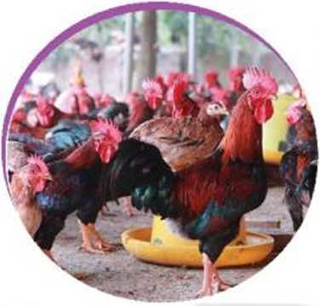
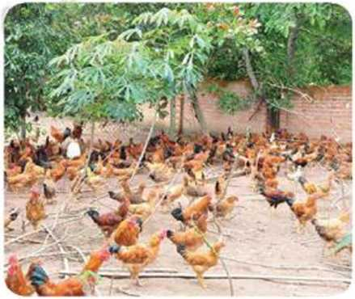
Bài 12. CHĂN NUÔI GÀ THỊT TRONG NÔNG HỘ
Bài
12

Slide 2
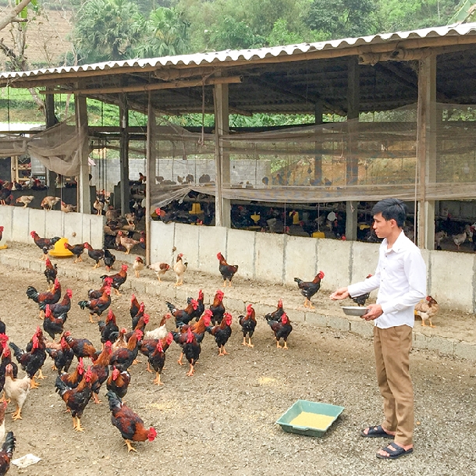
I. Chuồng nuôi
? Theo em, chuồng gà cần đảm bảo điều kiện gì?

Chuồng gà:
Nơi cao ráo
Tránh ngập nước vào mùa mưa
Hướng thích hợp tránh được gió lùa và ánh nắng trực tiếp.
Hình 12.1. Lớp độn trẩu trên nền chuồng

Slide 3
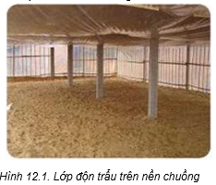
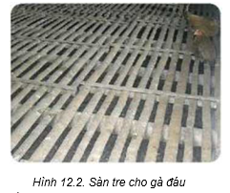
I. Chuồng nuôi
? Quan sát h 12.1, 12.2, cho biết nền và sàn chuồng gà cần đảm bảo điều kiện gì? Vì sao?
? Vai trò của lớp độn trấu và sàn tre?
Điều kiện:
Thông thoáng, ấm về mùa đông, mát về mùa hè.
Nền lát gạch hoặc lãng xi măng, lót thêm một lớp độn chuồng (trấu, dăm bào, mùn cưa,...) , dày từ 10 - 15 cm
Sàn cách nền khoáng 50 cm
- Chuồng cao; tường gạch cao từ 50 - 60 cm, phía trên có lưới mắt cáo, bên ngoài lưới có bạt che cơ động
Hút ẩm, lấy phân bón, giữ ấm
Gà đậu

Slide 4
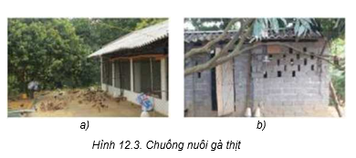
I. Chuồng nuôi
?VD/Quan sát Hình 12.3 a, b và cho biết nên chọn loại chuồng nào để nuôi gà thịt. Tại sao?
Đáp án: Hình 12.3 a
Thỏa mãn nhiều đk chuồng

Slide 5
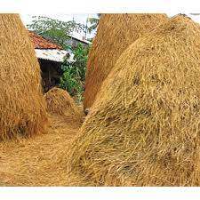
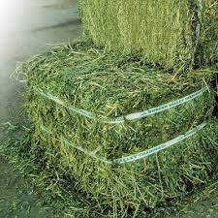
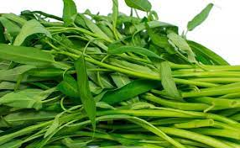
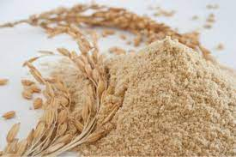
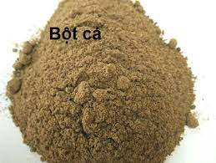
II. Thức ăn và cho ăn
1. Thức ăn
?1. Hãy kể tên một số thức ăn của gà mà em biết?
?2. Trong các thức ăn sau, thức ăn nào của gà?
Cỏ khô
Rơm
Cám gạo

Slide 6
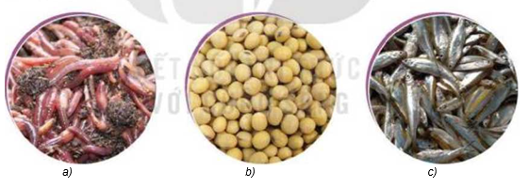
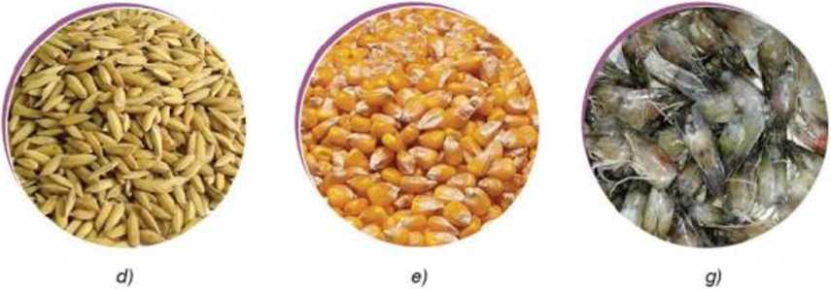
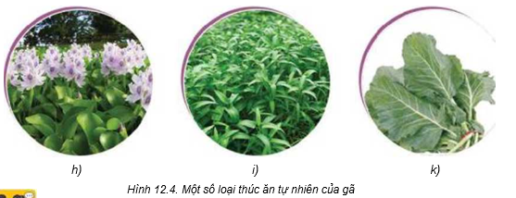
II. Thức ăn và cho ăn
1. Thức ăn
?Sắp xếp các loại thức ăn tự nhiên của gà trong Hình 12.4 vào các nhóm dinh dưỡng thích hợp?
Nhóm dinh dưỡng | Tên thức ăn
Chất đạm
Tinh bột
Chất béo
Vitamin và chất khoáng
a, b, c, g
d, e
e, b,
h, i, k, g, c

Slide 7
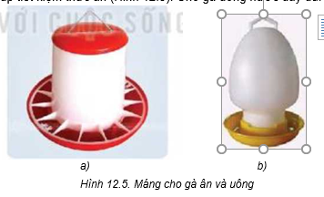
2. Cho gà ăn
II. Thức ăn và cho ăn
Quan sát Hình 12.5 và cho biết đâu là máng ăn, máng uống?

Slide 8
2. Cho gà ăn
- Cho ăn thức ăn phù hợp với tuổi của gà, nên sử dụng máng phù hợp cho gà ăn nhằm đảm bảo vệ sinh và giúp tiết kiệm thức ăn. Cho uống nước đầy đủ.
- Gà dưới một tháng tuổi: thức ăn giàu đạm, cho ăn tự do, thức ăn luôn có trong máng để gà ăn liên tục.
- Từ 1-3 tháng tuổi: cho ăn từ 3-4 lần/ngày, mỗi lần cách nhau khoảng 3-4 giờ.
- Gà trên 3 tháng tuổi: cho ăn tự do để gà lớn nhanh, chóng được xuất chuồng

Slide 9
LUYỆN TẬP
1. Theo em, khi làm chuồng nuôi gà thịt trong nông hộ cần chú ý những vấn đề gì? Vì sao?
2. Trong các nhóm thức ăn sau đây, sử dụng nhóm thức ăn nào cho gà để đảm bảo đủ chất dinh dưỡng?
a. Gạo, thóc, ngó, khoai lang, bột cá.
b. Rau muống, cơm nguội, ngô, thóc, rau bắp cài.
c. Ngô. bột cá, rau xanh, khố dầu lạc. cám gạo.
d. Bột ngỗ, rau xanh, cám gạo, cơm nguội, khoai lang

Slide 10
VẬN DỤNG
■ Đề xuất bốn loại nguyên liệu (thuộc bốn nhóm dinh dưỡng) sẵn có trong gia đình, địa phương em phù hợp để làm thức ăn cho gà.

Slide 11

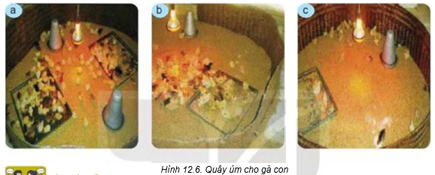
III. Chăm sóc cho gà
1. Giai đoạn từ khi gà mới nờ đến một tháng tuổi
KẾT NỐI NĂNG LỰC
Em hãy quan sát sự phân bố của gà con trong H12.6 và cho biết mức độ thích hợp của nhiệt độ đối với gà trong từng ổ úm. Hăy đề xuất giải pháp về nhiệt độ của các ổ úm phù hợp với gà.
GIỮ ẤM CHO Ổ ÚM

Slide 12
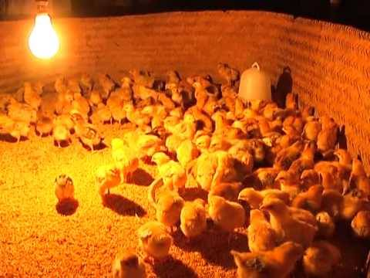
III. Chăm sóc cho gà
1. Giai đoạn từ khi gà mới nờ đến một tháng tuổi
- Gà con còn rất yếu, sức đề kháng kém, rất dễ bị bệnh, vì vậy cần phải chăm sóc cẩn thận để gà khoẻ mạnh.
Đặc biệt ở giai đoạn này, gà rất sợ lạnh nên cần phải được sưởi ấm
- Thường xuyên quan sát trạng thái của gà để điều chỉnh nhiệt độ phù hợp.
Nếu nhiệt độ thích hợp, gà sẽ phân bố đều trên sàn; nếu gà bị lạnh, chúng sẽ chụm lại thành đám ở dưới đèn úm; nếu gà bị nóng, chúng sẽ tản ra, tránh xa đèn úm.

Slide 13
2. Chăm sóc gà giai đoạn trên một tháng tuổi
Giai đoạn này, cần bỏ quây để gà đi lại tự do. Sau 2 tháng tuổi, nếu có điều kiện nên thả gà ra vườn hoặc đồi để gà vận động, ăn khoẻ, nhanh lớn, thịt chắc, ngon hơn.
Hàng ngày, rửa sạch máng ăn và máng uống đề phòng bệnh.
Sau mỗi lứa gà, cần thay lớp độn chuồng và làm vệ sinh nền chuồng sạch sẽ.

Slide 14
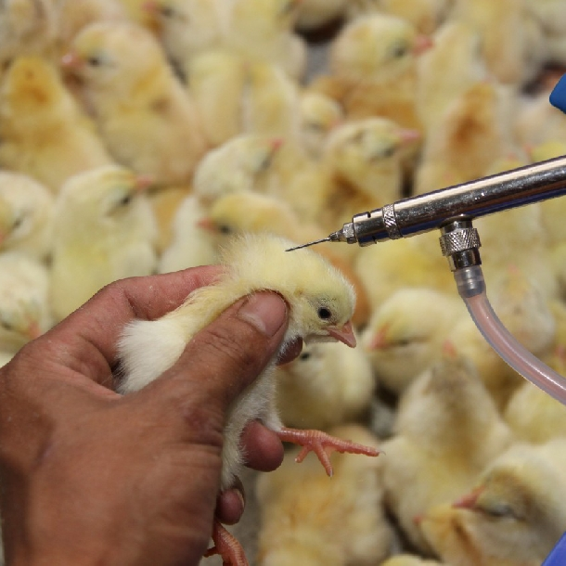
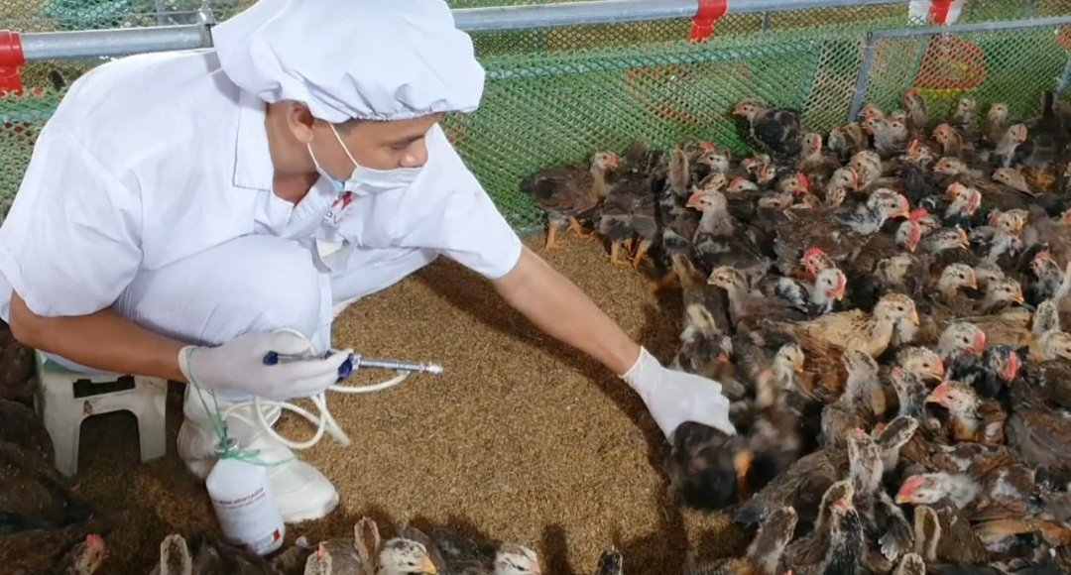
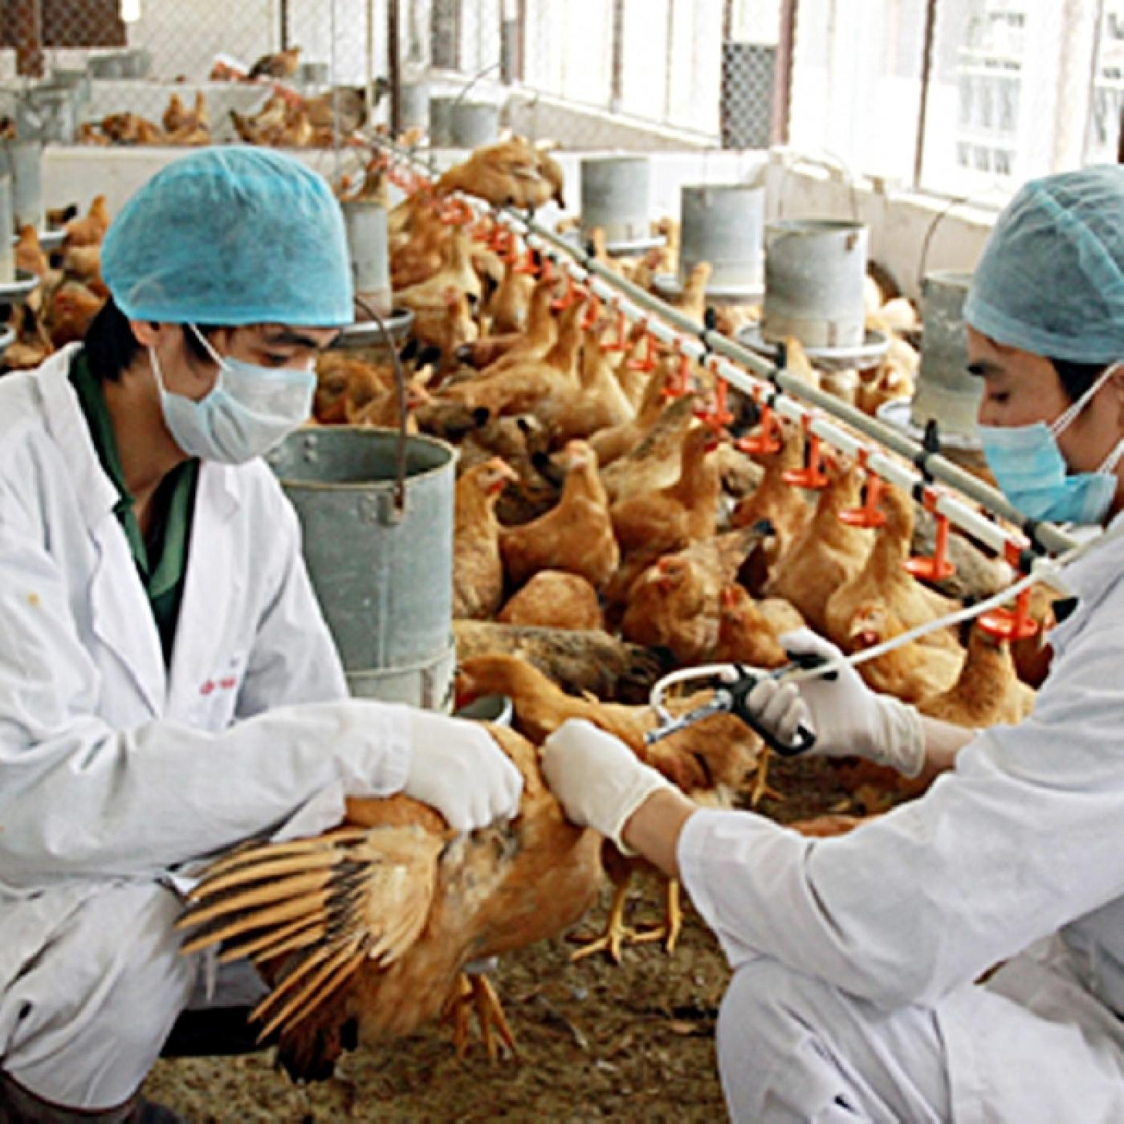
IV. Phòng, trị bệnh cho gà
?Vì sao trong phòng, trị bệnh cần thực hiện tốt nguyên tắc phòng là chính?
- Nguyên tắc phòng là chính

Slide 15
IV. Phòng, trị bệnh cho gà
- Nguyên tắc phòng là chính
- Thường xuyên vệ sinh chuồng trại sạch sẽ, đảm bảo ba sạch: ăn sạch, ở sạch, uống sạch.
- Đảm bảo mật độ chăn nuôi hợp lí, tiêm vaccine đầy đủ và kịp thời.
Trị bệnh cho gà, cẩn tuân thủ các nguyên tắc sau:
- Đúng thuốc: Mỗi loại thuốc chi có tác dụng điều tri với một hoặc một vài loại bệnh nhất định, vì vậy cần sử dụng thuốc phù hợp thì việc điều trị mới có hiệu quả.
- Đúng thời điểm: Khi gà có dấu hiệu bị bệnh, cần cho gà dùng thuốc càng sớm càng tốt.
- Đúng liều lượng: theo hướng dẫn sử dụng. Nếu sử dụng thuốc không đúng liều lượng sẽ làm giảm hiệu quả điều trị bệnh và làm ảnh hưởng đến sức khoẻ của gà.
Để nâng cao hiệu quả trị bệnh cho gà, ngoài việc sử dụng thuốc cần bổ sung: các loại vitamin, chất điện giải, đặc biệt là men vi sinh để giúp gà mau chóng hồi phục.

Slide 16
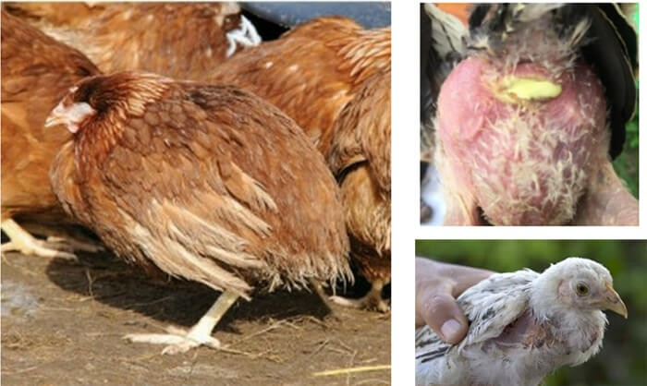
V. Một số bệnh phổ biến ở gà
Bệnh tiêu chảy
Bệnh dịch tả (bệnh gà rù, bệnh Newcastle)
Bệnh cúm gia cầm
Bệnh tụ huyết trùng
Bệnh đậu gà
Giao bài theo nhóm, mỗi tổ (nhóm) tìm hiểu và trình bày 1 bệnh

Slide 17
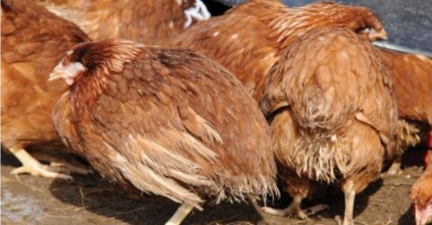
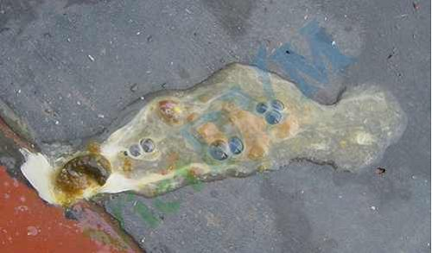
1. Bệnh tiêu chảy
Biểu hiện: gà ăn ít, ủ rũ, phân lỏng, màu xanh hay trắng.
Nguyên nhân: do gà bị nhiễm khuẩn từ thức ăn, nước uống hay từ môi trường.
Phòng, trị bệnh: luôn cho ăn thức ăn sạch, thường xuyên vệ sinh chuồng nuôi, máng ăn, máng uống sạch sẽ. Khi gà có biểu hiện bệnh, cần điều trị kịp thời.
KẾT NỐI NĂNG LỰC
Hăy tìm hiểu về các loại thuốc và cách sử dụng thuốc để trị bệnh tiêu chảy cho gà

Slide 18
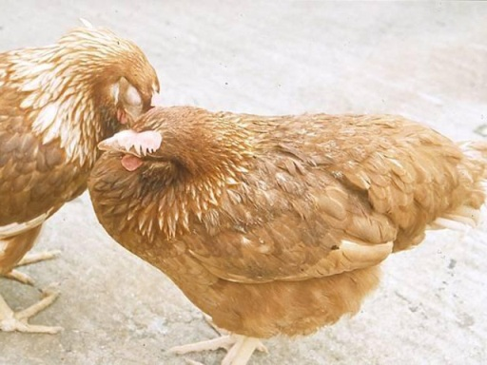
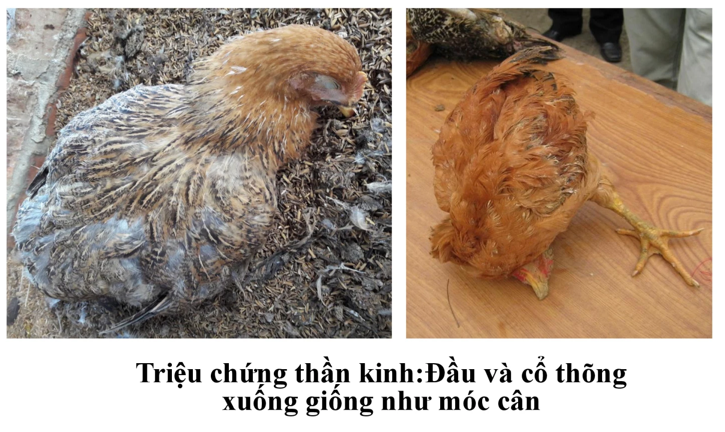
2. Bệnh dịch tả (bệnh gà rù, bệnh Newcastle)
Nguyên nhân: bệnh do virus gây ra, lây lan mạnh (chủ yếu lây qua đường tiêu hoá, tuy nhiên bệnh cũng có thể lây qua dụng cụ chăn nuôi).
Biểu hiện: gà thường bò ăn, buồn rẩu, sã cánh, ngoẹo cổ, diều nhão, uống nhiều nước, chảy nước dãi, phân trắng, gầy nhanh.
Phòng, trị bệnh: chủ yếu là phòng bệnh bằng vaccine. Khi gà đã bị bệnh hầu như không thể chữa được.

Slide 19
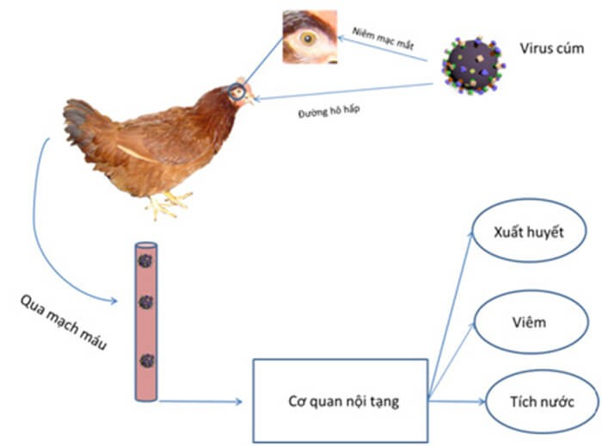
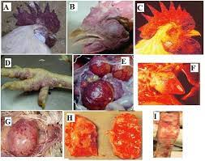
3. Bệnh cúm gia cầm
Biểu hiện: sốt cao, uống nhiều nước, mào thâm tím, viêm sưng phù đầu mặt; khó thở, há mỏ để thở; tiêu chảy phân xanh, phân vàng đôi khi lẫn máu; xuất huyết da chân.
Nguyên nhân: do virus cúm gia cầm gây ra. Bệnh lây lan rất nhanh, làm chết hàng loạt gia cầm như: gà, vịt, ngan... đồng thời có thể gây bệnh cho người.
Phỏng, trị bệnh: hiện nay, bệnh chưa có thuốc điều trị đặc hiệu, do vậy sử dụng vaccine là biện pháp hữu hiệu để phòng bệnh. Đồng thời không ăn, giết mổ gia cầm và các sản phẩm gia cầm ốm, chết và không rõ nguồn gốc. Khi phát hiện đàn gà mắc bệnh cúm gia cầm thì phải báo ngay cho cán bộ thú y, chính quyền địa phương để tiêu huỷ và thực hiện các biện pháp phòng dịch.

Slide 20
KHÁM PHÁ
?Nêu nguyên nhàn gây bệnh và biên pháp phòng, trị một bệnh ở gà em biết.
KẾT NỐI NĂNG LỰC
Sử dụng internet hoặc sách, báo. ... hăy cho biết một số chủng cúm gia cầm đã xuất hiện ở Việt Nam và cách phòng tránh lây nhiễm virus cúm gia cầm sang người.
Hoạt động theo nhóm (tổ)

